Slide 1
Experiment
Theresialyceum

Slide 2
Oriëntatie
Theorievorming
Ontwerpplan
Experiment
Verwerking
Rapportage
Presentatie
Onderzoekscyclus
Experiment

Slide 3
Indeling les
Meetfouten.
Tips bij het uitvoeren van je experiment.
Voor de volgende keer.

Slide 4
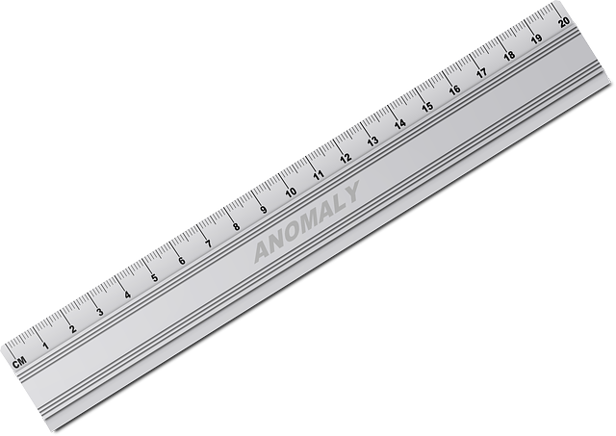
Meetfouten
Wat is een meetfout?
De onnauwkeurigheid van de meting.
Door bijv. menselijke fouten:
Niet goed aflezen.
Opstelling experiment niet goed.
Door bijv. instrumentele- en omgevingsfactoren:
Bijv. verandering in wind, temperatuur, etc.
Wens: meetfout minimaal. Maar hoe?

Slide 5
Meetfouten - minimaal
Zet je experiment zo precies mogelijk op.
Test je opstelling een keer voordat je gaat beginnen met het echte experiment.
Doe, indien mogelijk, meerdere metingen, en bepaal (later) het gemiddelde.

Slide 6
Tips bij uitvoering van experiment
Werk nauwkeurig.
Denk steeds na of je het juiste doet.
Vergeet niet alle gegevens te noteren.
Gooi tijdens je experiment nooit gegevens weg.
Houd ruimte in je tabel voor commentaar.

Slide 7
Voor de volgende keer
Bewaar je metingen goed.
Maak je metingen van de week af, als je vandaag niet klaar bent.
Denk alvast na over hoe je de metingen gaat verwerken.
Volgende keer: ...

Slide 8
Aan de slag
!! SUCCES !!

